Slide 1

שער שלישי: בריאות – מים ומזון
מצגת מלווה לפרק השני: בריאות ומזון
עמודים: 133-110
פרק ב: בריאות ומזון
פרק א: בריאות ומים
Notes:
השער עוסק בחשיבות הצרכים החיוניים מים ומזון לתפקוד תקין של הגוף ולבריאותו וכן בהתנהגויות מקדמות בריאות בהקשר זה, בצריכה נבונה של מזון ובהשפעה שיש לצריכת המזון על הבריאות ועל הסביבה. השער מאיר את ההיבטים המדעיים והטכנולוגיים של צרכים חיוניים אלה באמצעות תהליכי חקר מדעיים ופתרונות הנדסיים-טכנולוגיים.

Slide 2
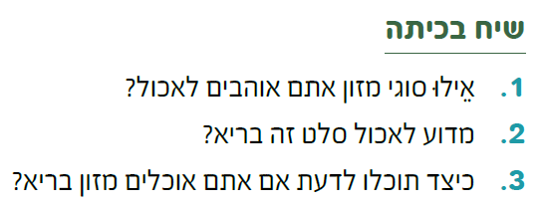
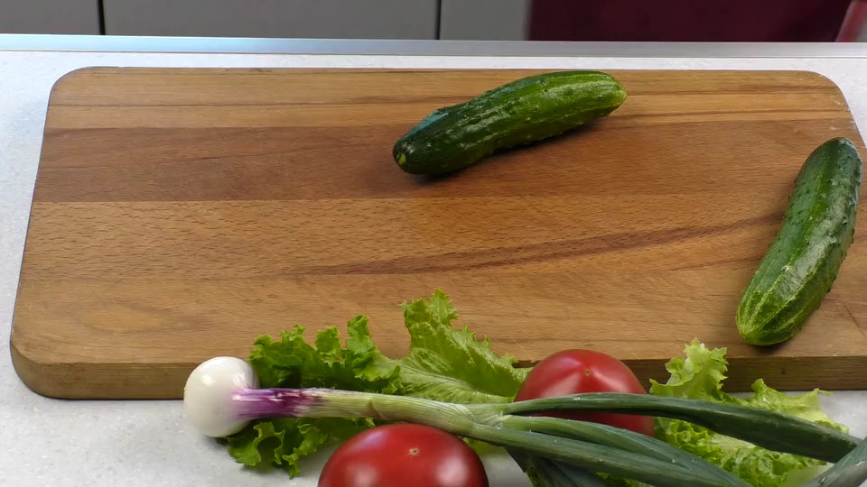
פרק ב: בריאות ומזון
Notes:
פרק זה עוסק בחשיבות המזון (רכיבי המזון) לבריאות הגוף ולתפקודו, בקבוצות המזון ובחשיבותן לתכנון תפריט מאוזן ומגוון, במזון טבעי ומעובד ובשימור מזון, בצריכת המזון – משרשרת ייצור המזון ועד לצריכתו, בקשר שבין צריכת מזון לבין צריכת משאבי טבע, במחיר הסביבתי של שרשרת צריכת המזון (הידלדלות משאבי טבע, פגיעה בסביבה והתחממות כדור הארץ), במחיר הסביבתי והחברתי של אובדן מזון; באחסון, אריזה והיגיינה של מזון ואימוץ הרגלים של תזונה וצריכה נבונה של מזון.
תתי הפרקים "אנחנו והמזון" ו"תזונה נבונה" עוסקים בציוני הדרך הבאים מתוך תוכנית הלימודי: חשיבות המזון לגוף: לבנייה, לגדילה ולהתפתחות ולאספקת אנרגיה. רכיבי המזון העיקריים: פחמימות, שומנים, חלבונים, מינרלים, ויטמינים, מים. מזונות עשירים במרכיבים אלה. אמצעים והתנהגויות לתזונה נבונה ומקדמת בריאות: צריכת תפריט מגוון ומאוזן: קבוצות מזון שונות, כמויות מתאימות של מזון ומים, צרכנות נבונה של מוצרי מזון על פי: הרכב המזון, מקור המזון (מזון טבעי לעומת מזון מעובד), תאריך התפוגה, כמויות מזון נדרשות.

Slide 3

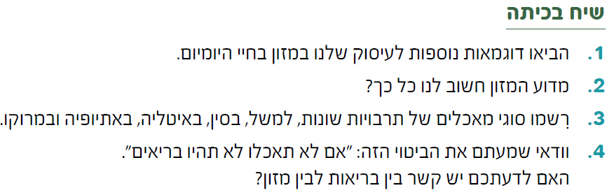
עמוד 110
Notes:
השיח נועד להביא את התלמידים למודעות אודות העיסוק הרחב שלנו במזון בחיי היומיום (נוסף לעיסוק באכילתו). מזון מהווה מרכיב חשוב בתרבויות שונות.
תשובות לשאלות: 1. כיבוד למסיבת יום הולדת ולאירועים חברתיים, אחסון המזון בבית, סמלים/ברכות בחגים, בישול ואפייה וגם זריקת פסולת של מזון.
2. היבטים חברתיים ותרבותיים וכן לקיום הגוף ולתפקודו.
3. מומלץ לבקש דוגמאות של מאכלי עדות בישראל.
4. איתור ידע מוקדם. התשובה תתבהר תוך כדי התקדמות תהליכי הלמידה.

Slide 4

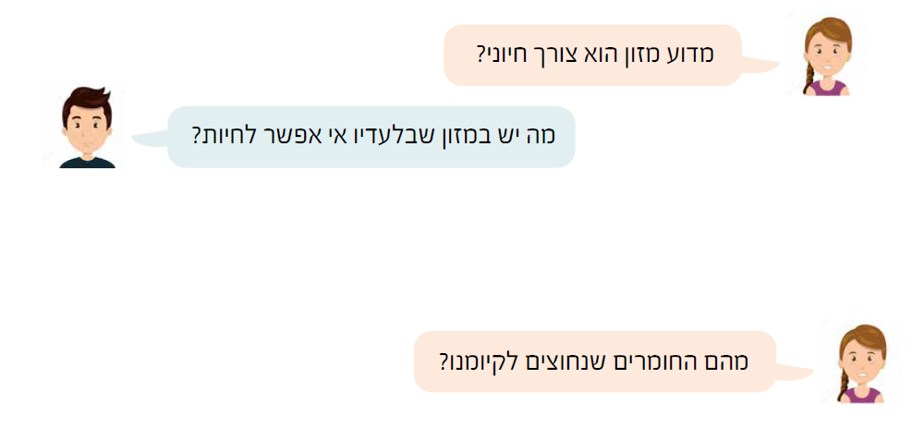
Notes:
חלק זה עוסק בחשיבות המזון. המזון הוא צורך חיוני. חשוב להזכיר לתלמידים את הצרכים החיוניים האחרים (אוויר, טמפרטורה מתאימה, הגנה, מרחב מחייה). כל היצורים החיים ניזונים, ולפיכך הזנה היא אחד ממאפייני החיים. לתלמידים מוצגות שתי סיבות לחשיבותו של המזון: בניית הגוף והפקת אנרגיה. שני תהליכים אלו מושגים באמצעות חומרים שנמצאים במזון ומכוּנים רכיבי המזון. לכל רכיב מזון תרומה ייחודית לתפקוד הגוף ולבריאותו, ולכן חשוב להקפיד שהגוף יצרוך אותם.
אפשר לצום יום או יומיים ואפילו יותר. אך, בסופו של דבר אנו חייבים להפסיק את הצום ולאכול. מזון הוא צורך חיוני לקיומם של כל היצורים החיים. הזנה היא מאפיין חיים - יצורים חיים ניזונים. המזון מכיל חומרים הדרושים לבניית הגוף ולהפקת אנרגיה הדרושה לפעילותו. בלי מזון לא נוכל לגדול ולהתפתח, להניע את הגוף, לחשוב, לעכל את המזון, לנשום ולתקשר זה עם זה.
התנסות חובה: חלק מרכיבי המזון אפשר לזהות באמצעות חומר או אמצעי בוחן. שומנים: התלמידים יזהו שומן במזונות באמצעות שינוי השקיפות של נייר בעקבות מעיכת המזונות עליו. פחמימות:
)התנסות בהדגמה( התלמידים יזהו עמילן (סוג של פחמימה) במזונות באמצעות שינוי צבע לשחור בתגובה ליוד.

Slide 5

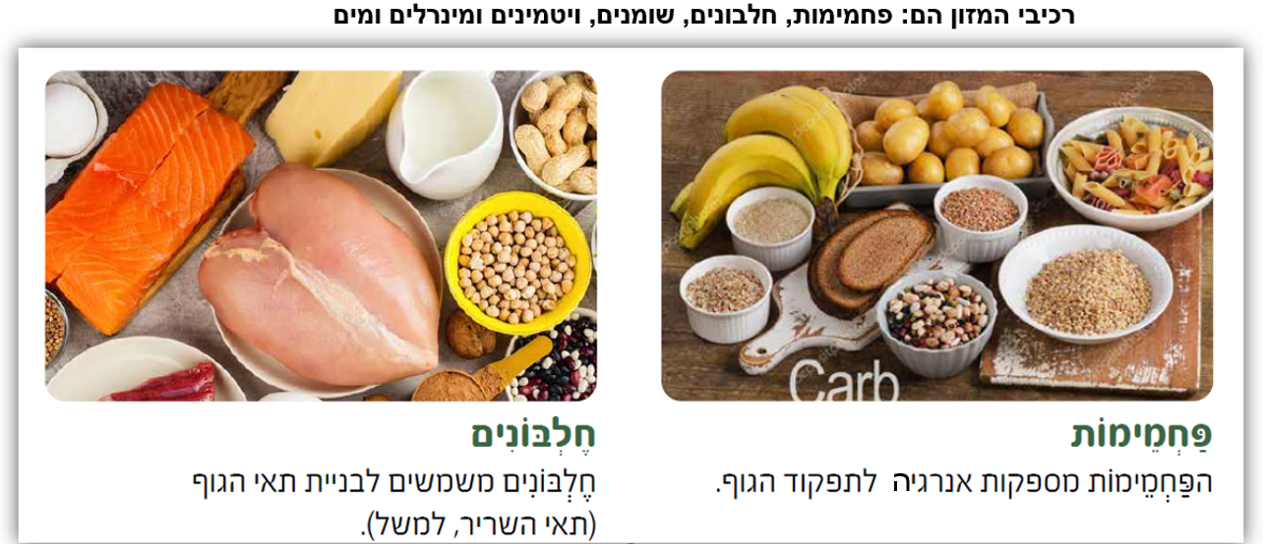
ה
Notes:
אפשר למיין את סוגי המזון שהגוף זקוק להם בגישה מדעית “רכיבי המזון” (פחמימות, חלבונים, שומנים, ויטמינים ומינרלים). זוהי חלוקה מדעית מקובלת המתבססת על ההרכב הכימי של המזון. לכל אחד מרכיבי המזון הללו יש תפקיד חיוני לגוף ותפקודו, ולכן יש לכלול את כל רכיבי המזון בתפריט. מכיוון שלא כל אחד בקיא בהרכב הכימי של סוגי המזון, מקובלת כיום חלוקה פונקציונאלית ומובנת יותר שנועדה לכלל האוכלוסייה, והיא החלוקה לפי “קבוצות מזון”. כל אחת מקבוצות המזון כוללת רכיב מזון עיקרי ומצוינים בה סוגי המזון שמומלץ להעדיף. חשוב להביא את הלומדים למודעות לשתי צורות מיון אילו.

Slide 6
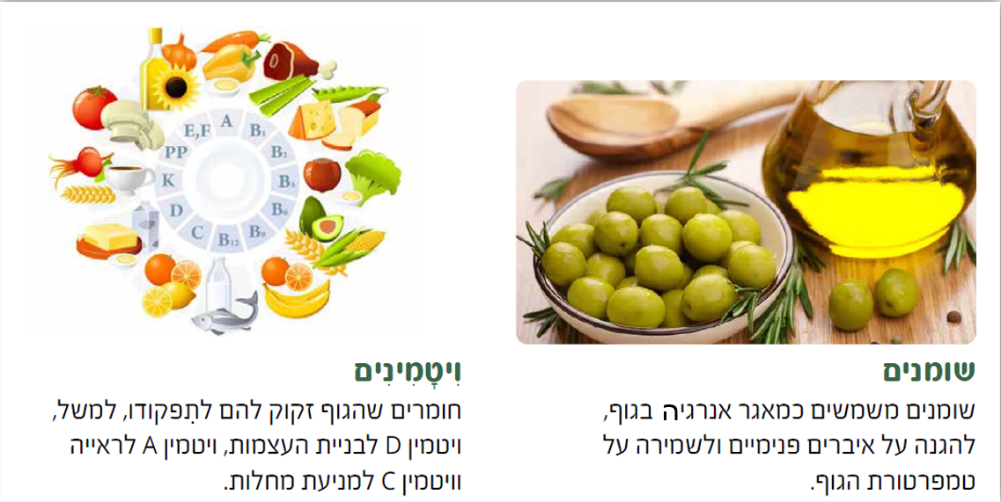

Slide 7
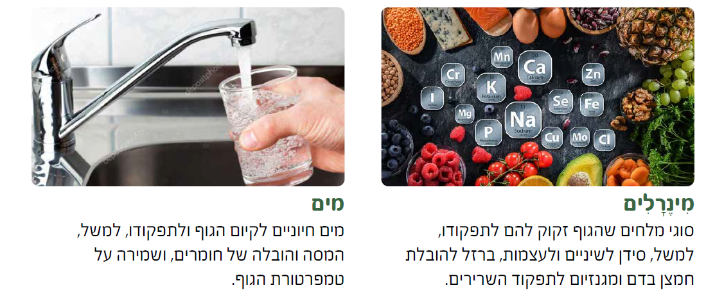
Notes:
תשובות לחידות: 1. פחמימות, 2. חלבונים, שומנים, 4. ויטמינים, 5. מינרלים, 6. מים

Slide 8
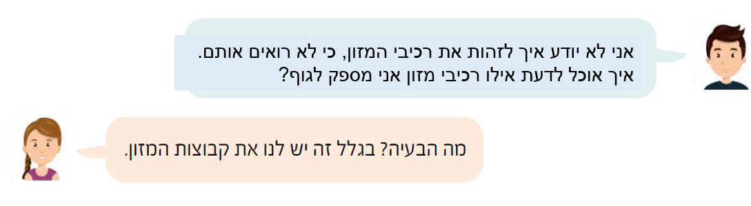
עמוד 113
Notes:
חלק זה מציג כלי פרקטי לתכנון תזונה נבונה (מגוונת ברכיבי המזון ומאוזנת בכמויות) והוא קבוצות המזון. המזונות נבדלים זה מזה בקיומם של רכיבי המזון ובכמותם. מכיוון שלא כולם יודעים וזוכרים באילו מזונות נמצא את רכיבי המזון נבנה כלי שמכונה קבוצות מזון. כל קבוצת מזון כוללת רכיב מזון עיקרי. קבוצות המזון משיימות את "משפחות" סוגי המזונות שעלינו לצרוך. בשם הקבוצה לא מופיע השם של רכיב המזון העיקרי, אלא שמות של סוגי מזונות: לחם ומוצריו, ירקות ופירות, בשר ותחליפיו, שמנים ושומנים וממתקים.

Slide 9

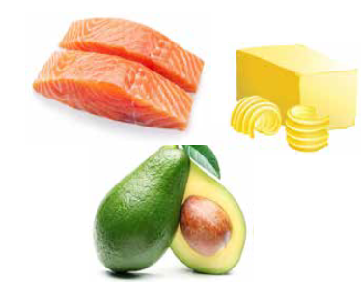
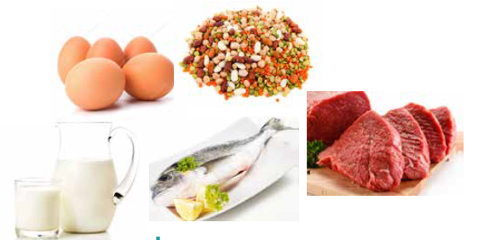
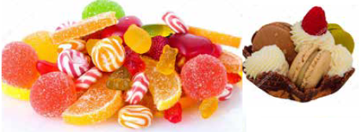
קבוצת הלחם ומוצריו
רכיב מזון עיקרי: פחמימות.
קבוצת הירקות והפירות
רכיבי מזון עיקריים: ויטמינים ומינרלים.
קבוצת השְְׁמָָנִִים והשוּמָָנִִים
רכיבי מזון עיקריים: שמנים ושומנים
קבוצת הממתקים
רכיב מזון עיקרי: פחמימות
קבוצת הבשר ותחליפיו
רכיב מזון עיקרי: חלבונים
Notes:
כל קבוצת מזון כוללת רכיב מזון עיקרי. קבוצות המזון משיימות את "משפחות" סוגי המזונות שעלינו לצרוך. בשם הקבוצה לא מופיע השם של רכיב המזון העיקרי, אלא שמות של סוגי מזונות: לחם ומוצריו, ירקות ופירות, בשר ותחליפיו, שמנים ושומנים וממתקים.
במשימה התלמידים מתוודעים לחמש קבוצות המזון באמצעות קטעי מידע. בכל קטע מידע מופיע : שם הקבוצה, רכיב מזון עיקרי ודוגמאות של מזונות. מומלץ לעודד את התלמידים להוסיף דוגמאות נוספות לכל קבוצה.
תשובות: 1.א: קבוצת הלחם ומוצריו: פסטה מלאה, פיתות, לחמניות, אורז מלא. קבוצת הירקות והפירות: אבטיח, עגבניות, חסה, בצל. קבוצת הבשר ותחליפיו: דגים, ביצים, עוף, חלב, גבינה לבנה. קבוצת השמנים והשומנים: חמאה ושמן זית. 1.ב: קבוצת הממתקים. 1.ג: (אינה חיונית )עשירה מאוד בפחמימות. הסוכר עלול לפגוע בבריאות השיניים. 2. סלט ירקות זה בריא כי הוא מכיל ויטמינים מסוגים שונים וגם סיבים שנחוצים לעיכול.

Slide 10

משימה מתוקשבת
Notes:
באתר במבט מקוון, יחידת התוכן גוף האדם ובריאותו, משימה: המחלה המסתורית.
המשימה עוסקת בסיפור התגלית של ויטמין C ובחשיבותו לבריאות באמצעות ניתוח של הניסוי הקליני הראשון בעולם.

Slide 11
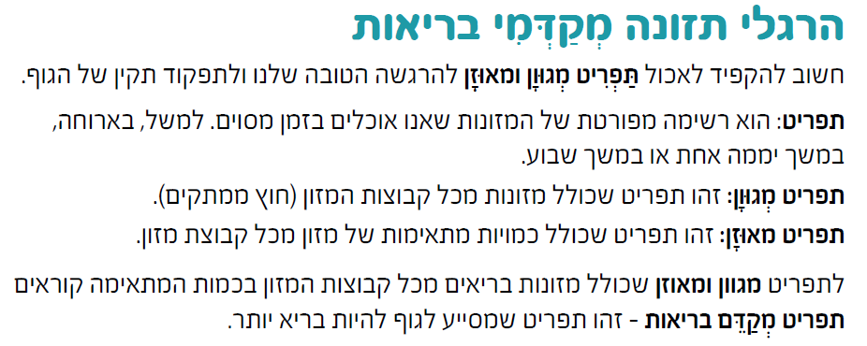
עמוד 116
Notes:
תפריט מגוון ומאוזן מאפשר לגוף לקבל את כל הערכים התזונתיים הדרושים – חלבונים לבניית השרירים, פחמימות לאנרגיה, שומנים בריאים להגנה על התאים, ויטמינים ומינרלים לתפקודי גוף מגוונים.. כשהארוחה מלאה בגוונים של ירקות ופירות, דגנים מלאים וחלבונים מגוונים, אנחנו מרוויחים גם עיכול תקין ובעיקר טעמים שמתעוררים בכל ביס. שילוב נכון של רכיבים מזינים לאורך היום מחזק את המערכת החיסונית, משפר את מצב הרוח ושומר על איזון הגוף לאורך זמן.

Slide 12
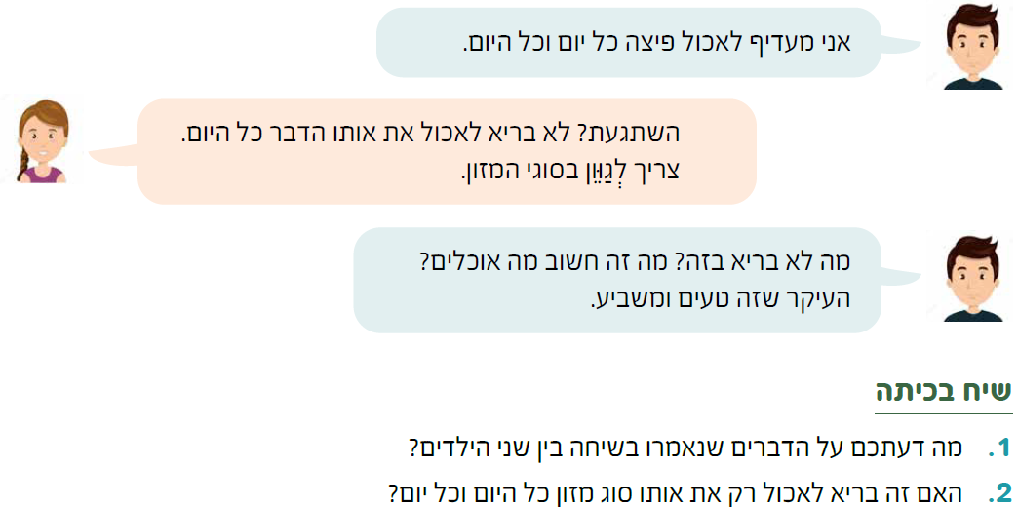
עמוד 116
Notes:
מומלץ להציג את השיח הזה בכיתה לצורך זיהוי דפוסי התנהגות בהקשר זה וכן לאיתור ידע מוקדם.
השאלות נועדו לבירור תפיסות וידע מוקדם. חשוב לעורר שיח בכיתה כדי לקבל מגוון דעות.

Slide 13
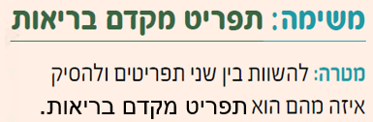
עמוד 116
Notes:
במשימה התלמידים מתבקשים להשוות בין שני תפריטים במטרה לקבוע איזה מהם הוא תפריט מקדם בריאות. משימה זו וכן המשימה "האם הרגלי האכילה שלי הם מקדמי בריאות?" עוסקות בהוראה מפורשת של אבן הדרך הזו שמוצגת במסמך
האוריינות המדעית של כיתה ה: "לקבל החלטות המתבססות גם על ידע מדעי וליזום פעולות לפתרון של סוגיות מורכבות (לדוגמה חברתיות כלכליות, סביבתיות( המשלבות היבטים מדעיים )לדוגמה: בחירת מתכת מתאימה למוצר, בחירת תפריט
בריא).

Slide 14
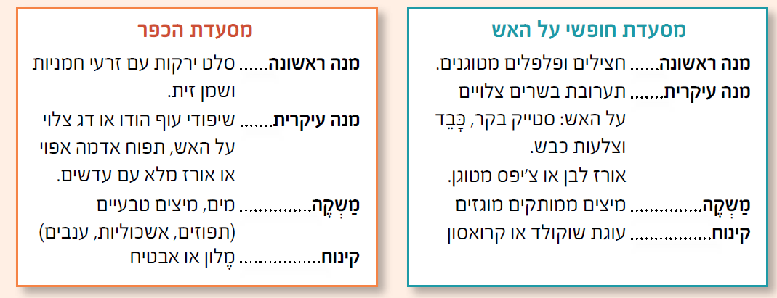
קראו את שני התפריטים והשיבו על השאלות שבעמוד 117.
Notes:
במשימה זו התלמידים מתרגלים גם את המיומנות הזו: "לזהות את הרלוונטיות של הדיווחים במדיה לשאלה המדעית או לתמיכה בטענה המדעית ולהבחין בדיווחים בין מידע מבוסס מחקר למידע שאינו מבוסס מחקר" (אבן דרך, אוריינות מדעית, כיתה ה). ההשוואה בין שני התפריטים נעשית על בסיס ידע מדעי (שהוא כמובן, מבוסס מחקר).

Slide 15
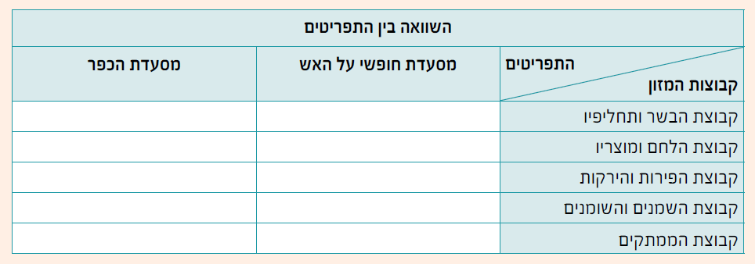
אכלו בריא
Notes:
תשובות: 4.א: במסעדת הכפר: שיפודי עוף הודו הם בשר רזה. עדיף דג צלוי מדג מטוגן. סטייק בקר, כָָּבֵֵד וצלעות כבש שמוגשים במסעדת חופשי על האש מכילים שומנים. 4.ב: מסעדת הכפר: תפוח אדמה אפוי או אורז מלא עם עדשים עדיפים על אורז לבן או צ'יפס מטוגן (פחמימות ללא סיבים ויש גם תוספת של השמן). במסעדת הכפר העדשים מוסיפים חלבון. 4.ג: במסעדת חופשי על האש. חסרה קבוצת הירקות והפירות שהרכיב המרכזי בהם הוא ויטמינים ומינרלים. 4. ד.במסעדת חופשי על האש: קבוצת הממתקים - עוגת שוקולד או בקלאווה וגם משקאות ממותקים. 5. התפריט של מסעדת הכפר מקדם בריאות. 6. שאלה מטה-קוגניטיבית )הידע אודות רכיבי המזון וקבוצות המזון( ומיומנויות החשיבה קבלת החלטות. פעולות אלה מבטאות חשיבה ביקורתית.

Slide 16
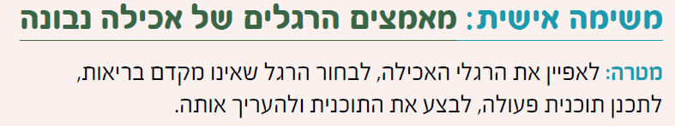
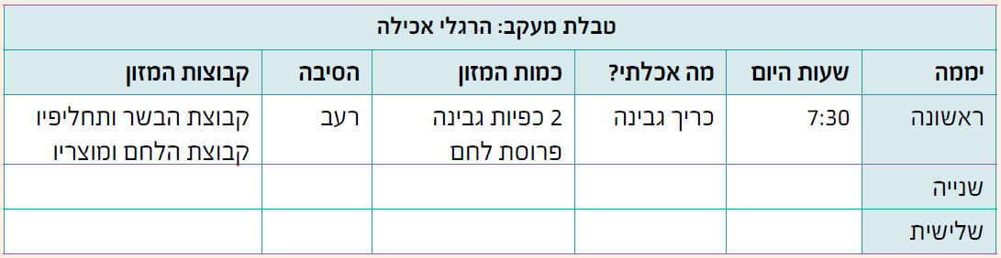
תכנית פעולה
Notes:
המשימה עוסקת בהוראה מפורשת של אבן הדרך "לקבל החלטות המתבססות גם על ידע מדעי וליזום פעולות לפתרון של סוגיות מורכבות (לדוגמה חברתיות כלכליות, סביבתיות) המשלבות היבטים מדעיים (לדוגמה: בחירת מתכת מתאימה למוצר, בחירת תפריט בריא) , מתוך מסמך האוריינות המדעית, כיתה ה. במשימה, עוקבים אחר הרגלי האכילה שלהם במשך שלוש יממות כדי לקבל תמונה מייצגת של ההרגלים. מומלץ לשתף הורים /מבוגרים שיסייעו לתלמידים.
שאלה 2ג: מטה קוגניציה: הידע אודות רכיבי המזון וקבוצות המזון, השוואת המזונות לקבוצות המזון והסקת מסקנות. פעולות אלה מבטאות חשיבה ביקורתית.

Slide 17
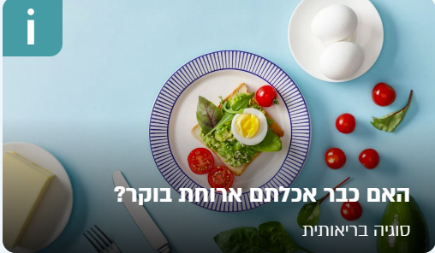
משימה מתוקשבת
Notes:
באתר במבט מקוון, יחידת התוכן גוף האדם ובריאותו, משימה: האם אכלתם כבא ארוחת בוקר?.
המשימה בחשיבותה של בארוחת הבוקר בריאה ומזינה תוך התמקדות על חשיבות המזון לתפקוד הגוף. ליבה המרכזי של המשימה היא ניתוח מחקר מתואר אודות ארוחת הבוקר.

Slide 18

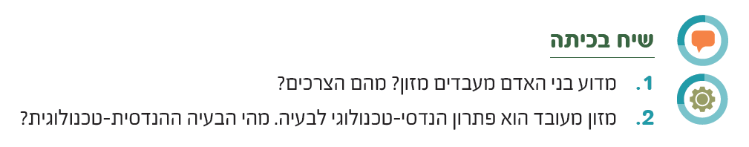
עמוד 119.
Notes:
תת הפרק "צריכה נבונה של מזון" עוסק בציוני הדרך הבאים (מתוך תוכנית הלימודים): צרכנות נבונה של מוצרי מזון על פי: מקור המזון (מזון טבעי לעומת מזון מעובד), מזון עם אריזה לעומת מזון ללא אריזה, חשיבות שימור המזון (הרחבה). אמצעים לשימור המזון, כגון: ייבוש, הקפאה, המלחה, פסטור.
בני האדם מעבדים במטרה לספק צרכים שונים, כגון: לשפר את הטעם, הריח והמראה של המזון. להגדיל את ההנאה שבאכילת מזון. לקצר את זמן ההכנה של סוגי מזון שונים. להגדיל את מגוון סוגי המזון. לשמר מזון כדי להאריך את משך השימוש בו. להגדיל את הזמינות של המזון ללא תלות במקום או בעונה.

Slide 19
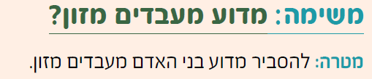
השיבו על סעיפים 4-1 בהנחיות שבעמוד 119.
Notes:
בני האדם מעבדים במטרה לספק צרכים שונים, כגון: לשפר את הטעם, הריח והמראה של המזון. להגדיל את ההנאה שבאכילת מזון. לקצר את זמן ההכנה של סוגי מזון שונים. להגדיל את מגוון סוגי המזון. לשמר מזון כדי ולהאריך את משך השימוש בו. להגדיל את הזמינות של המזון ללא תלות במקום או בעונה.
תשובות: 2. תהליכי עיבוד המזון הם פתרונות טכנולוגיים: מסייעים בהכשרתו לאכילה, שיפור הטעם ולשמירתו מפני ריקבון 3. טבעי: מלפפון ירוק, עגבנייה, דבש, אבטיח, בננה, אגוזים. מעובד: מלפפון חמוץ, ממרח חומוס, קציצת בשר, מיץ,
חביתה, רסק תפוחים, לחמנייה. 4. קריטריון למיון: שינוי בתכונות של המזון הטבעי (צבע, צורה, טעם, ריח, מרקם).

Slide 20
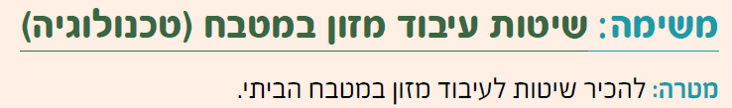
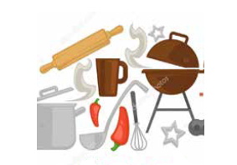
Notes:
באמצעות המשימה התלמידים מתוודעים לשיטות עיבוד מזון במטבח, לכלי מטבח ולשימוש בהם.
תשובות לשאלה 1: -1 ב, -2 ד. -3 א, 1-4 , -5 ג. -6 ה, -7 ז. 2. חשוב להקפיד על תיאור תפקוד הכלי. מומלץ גם להתייחס למבנה הכלי ולהתאמת המבנה לתפקיד.

Slide 21

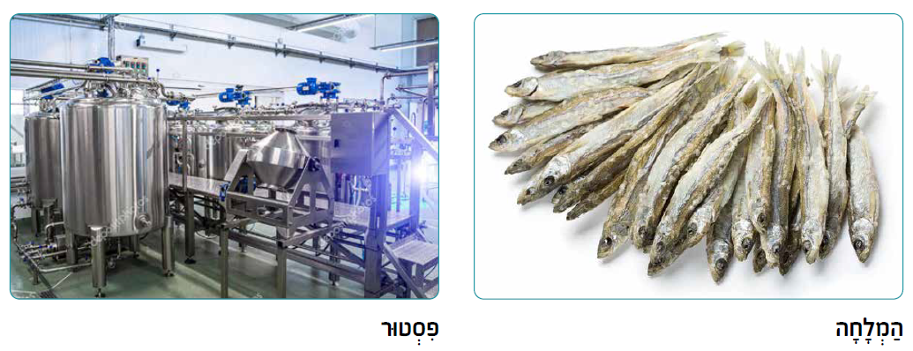
באילו שיטות אנו משמרים מזון?
קראו את קטעי המידע שבעמודים 122-121 ופִִתרו את החידות שבעמוד 122.
Notes:
שימור מזון אחת המטרות של עיבוד המזון. בחברה ובתרבות שלנו נעשה שימוש רב בשימור מזון. שימור מזון מאפשר לנו ליהנות ממזונות שונים לאורך כל השנה, ללא קשר לעונות השנה ולזמינות הטבעית שלהם. שימור המזון מאפשר לנו להחזיק מזון לתקופות ארוכות יותר מבלי שיירקב, דבר חשוב במיוחד במצבים של מחסור במזון או בתקופות שבהן הגידול החקלאי מוגבל.

Slide 22
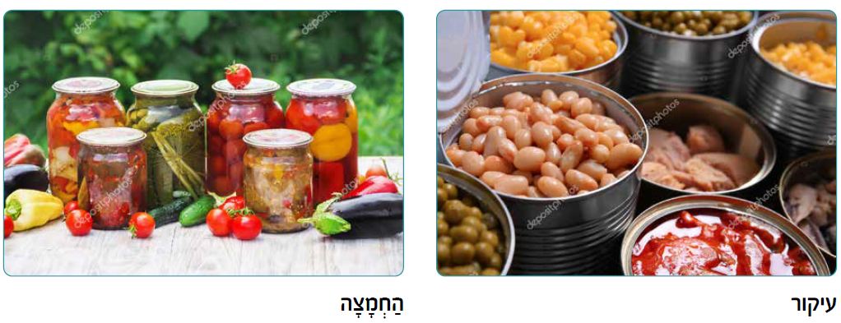

Slide 23
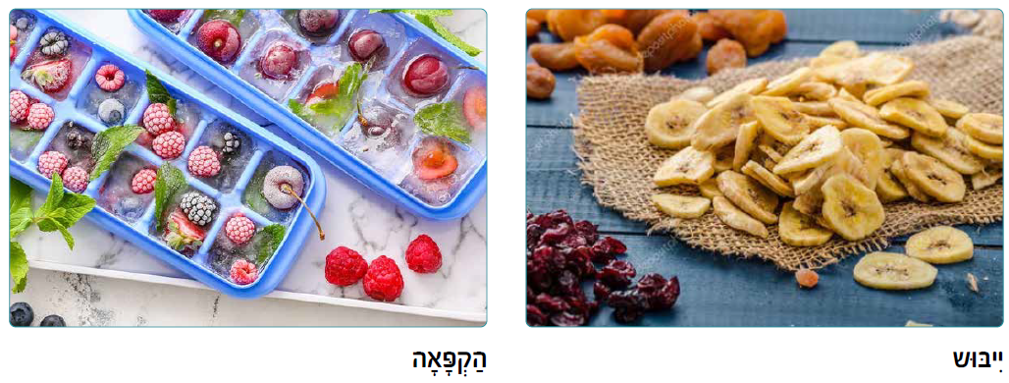
Notes:
פתרון החידות: 1. ייבוש, 2, עיקור, 3. החמצה, 4, פיסטור, 5. הקפאה, 6. המלח

Slide 24
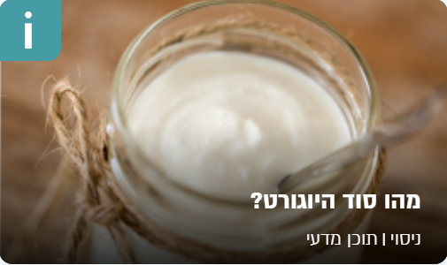
משימה מתוקשבת
Notes:
באתר במבט מקוון, יחידת התוכן גוף האדם ובריאותו, משימה: מהו סוד היוגורט?.
המשימה עוסקת בתהליך עיבוד החלב למוצר - יוגורט. זוהי משימת STEM שבה התלמידים חוקרים את התנאים הדרושים להיווצרות יוגורט ומבצעים ניסויים לשיפור איכות היוגורט.

Slide 25

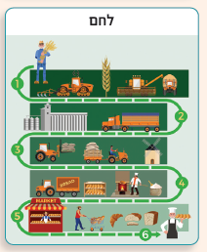
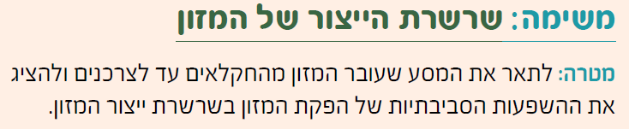
השיבו על המשימה שרשרת הייצור של המזון בעמודים 124-123.
Notes:
תת הפרק "צריכת מזון והסביבה" עוסק בציוני הדרך הבאים (מתוך תוכנית הלימודים): המחיר הסביבתי כתוצאה מתהליכי ייצור וצריכה של מזון: מזון מקומי לעומת מזון מיובא, מזון ארוז לעומת מזון לא ארוז, פליטת מזהמים כולל גזים התורמים להתחממות גלובלית, דלדול משאבים, דרכים לצמצום המחיר הסביבתי. היגיינה בטיפול במזון: אריזה, אחסון, ניקיון. תת פרק זה נשען על הידע המוקדם שנרכש בשער "משאבי טבע – אדם וסביבה".
במשימה התלמידים חוקרים בעזרת שימוש במודלים את ההשפעה של שרשרת ייצור המזון על הסביבה. במשימה ארבע דוגמאות של שרשרות ייצור מזון. מומלץ לבצע את המשימה בקבוצות קטנות הטרוגניות.
כל קבוצה תחקור שרשרת ייצור אחת. לאחר מכן, כל קבוצה תציג את ממצאיה. חשוב לערוך השוואה כדי לגלות אילו השפעות סביבתיות משותפות יש בכל שרשרת ייצור מזון. ביצוע המשימה במסגרת קבוצתית נותן מענה לשונות
הלומדים. מומלץ להתחיל את המשימה בכיתה ולסיימה בבית.

Slide 26
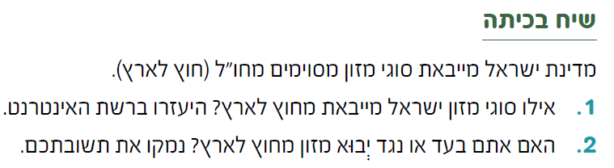
פרות במִִרְְעֶֶה
שדות אורז בסין
עמוד 124
Notes:
מומלץ לערוך שיח ער שבו התלמידים נדרשים להצדיק את טענתם באמצעות נימוקים. אין כאן הכרעה. נימוקים בעד יכולים להיות: מחיר (זול יותר), טעם והעדפה אישית, אין בישראל. נימוקים נגד: תחרות עם משק
החקלאות הישראלי, הובלה של מזון כרוכה בזיהום הסביבה.

Slide 27
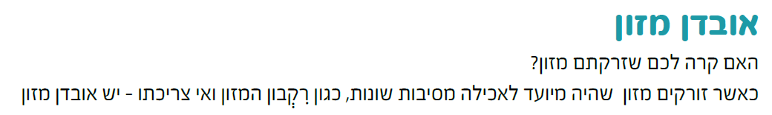
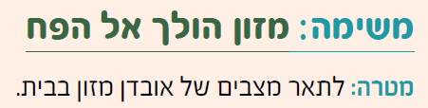
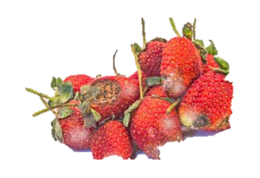
השיבו על סעיפים 2-1 במשימה מזון הולך אל הפח שבעמוד 126.
Notes:
אובדן מזון הוא תהליך שבו מזון שהיה מיועד לצריכה אנושית אינו מגיע לשולחן האוכל — אלא מתבזבז או נזרק לאורך שלבי שרשרת האספקה. זה יכול לקרות כבר בשלב הגידול החקלאי, במהלך האחסון, ההובלה, האריזה, השיווק, או אפילו אצל הצרכן בבית. מקובל להבחין בין שני מושגים קרובים: אובדן מזון – מתייחס לפסדי מזון בשלבים מוקדמים כמו ייצור, עיבוד והפצה. בזבוז מזון – מתאר זריקת מזון תקין על ידי צרכנים, מסעדות או חנויות.
לפי נתוני ארגון המזון והחקלאות של האו"ם כשליש מהמזון המיוצר בעולם הולך לאיבוד. בישראל, ההיקף נאמד בכ־2.5 מיליון טון מזון בשנה, שהם כ־35% מכלל המזון המיוצר1
ההשלכות של אובדן מזון הן עצומות: חברתיות: מזון שאובד יכול היה להאכיל אוכלוסיות נזקקות. כלכליות: הפסדים של מיליארדי שקלים בשנה. סביבתיות: פליטת גזי חממה, זיהום, והגדלת כמויות פסולת

Slide 28

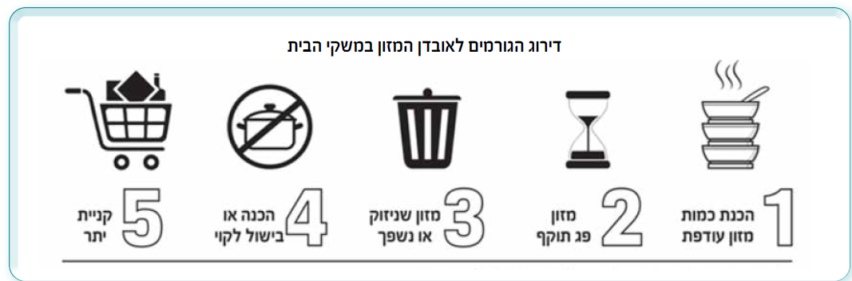
השיבו על סעיפים 4-1 בתבנית שיח בכיתה שבעמוד 127.
עמודים 126- 127
Notes:
תשובות: 1. להציג דירוג של השפעות או גורמים לאובדן מזון. 2. 2 מתאר מזון שפג תוקפו, 4 מתאר הכנה או בישול לקוי (שליפת מידע מתרשים). 3. קניית יתר (הסקת מסקנות).
4. הכנת כמות עודפת של מזון (הסקת מסקנות). לאחר השיח בכיתה, מומלץ לבקש מהתלמידים להשיב על השאלות במחברת.

Slide 29
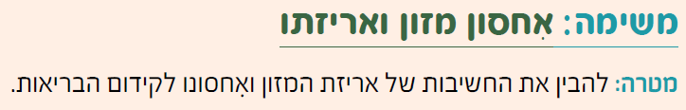
השיבו על כל הסעיפים בהנחיות שבמשימה אחסון מזון ואריזתו עמוד 128.
Notes:
תשובות: 1.א: בתא ההקפאה או במקרר אם השימוש מיידי .
1.ב: במקרר, 1.ג: במקומות יבשים, ארוזים למניעת חדירת מזיקים.
1.ד: במקרר. אפשר גם בתא ההקפאה.
1.ה. במזונות המכילים מים כגון בשר פירות וירקות עלולים להתפתח חיידקים ופטריות.
2. למניעת זיהום המזון על ידי חיידקים ופטריות
3. מניעה של חדירת גורמי זיהום לגוף.
4. כדי למנוע מגע ישיר של המזון עם האוויר ועם גורמי הזיהום.

Slide 30
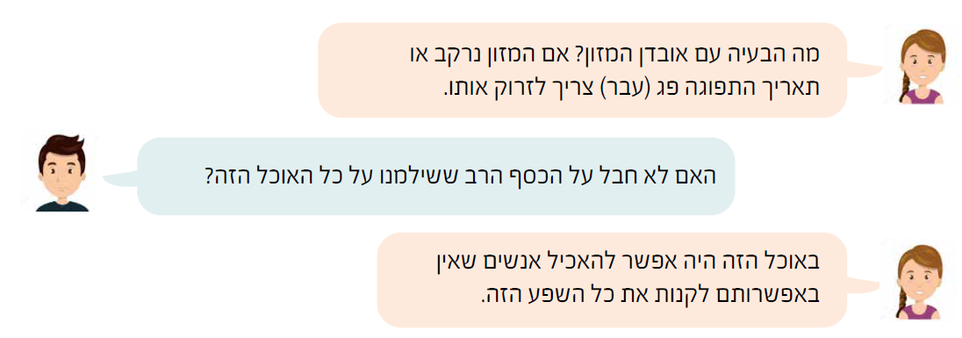
עמוד 127
Notes:
בדיאלוג המתקיים בין הילדים עולה סוגיית בזבוז המזון. מזון שנקנה ולא נצרך מסיבות שונות

Slide 31
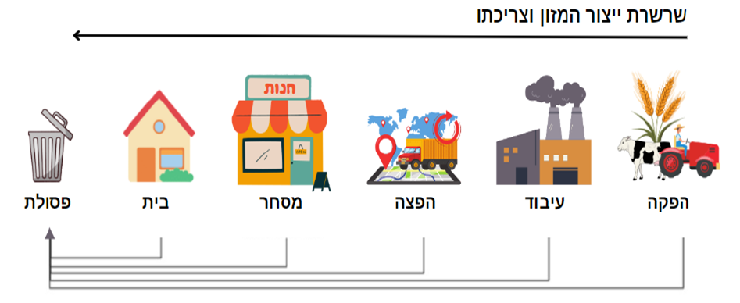
עמוד 127
Notes:
המחיר הסביבתי שמוצג בפרק בעקבות שרשרת ייצור המזון וצריכתו נשען על הידע המוקדם שמוצג בשער “משאבי טבע – אדם וסביבה”. שרשרת היצור והצריכה של מזון גורמת לאותם מחירים סביבתיים: הידלדלות משאבי טבע, פגיעה בנוף ובסביבה והתחממות כדור הארץ. הגידולים החקלאיים עלולים להרוס את הקרקעות בעקבות שימוש בלתי מבוקר של דשנים וחומרי הדברה. בכל שרשרת ייצור המזון יש שימוש בחומרי דלק מחצביים בצורה ישירה ועקיפה (חשמל) אשר פולטים לאטמוספרה את גז החממה פחמן- דו חמצני.

Slide 32
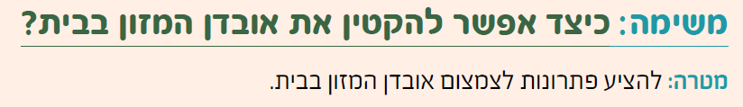
חלק א: הצעות לפתרונות
השיבו על סעיפים 2-1 בחלק זה (עמוד 128).
כללים לאחסון מזון נכון בבית
כללים לצרכנות נבונה
Notes:
בשקופית זו ובשקופית שאחריה התלמידים מציעים תכנית פעולה לצמצום אובדן מזון בבית.
יש לכוון אותם לעבודה עם התרשים והכללים המצורפים, תוך הדגשה של חשיבה מעשית ופתרונות יישומיים. חשוב לעודד את התלמידים לנסח פתרונות, ולהראות כיצד כל כלל יכול להשפיע בפועל על צמצום אובדן המזון.
בחלק האישי מומלץ להדגיש לתלמידים שהמטרה היא למידה משפחתית משותפת. כדאי לעודד אותם לשוחח עם בני המשפחה, לשתף בידע שרכשו ולהוביל תהליך בבית. יצירת "מגנט כללים" מאפשרת חיבור בין הלמידה בכיתה לבין ההתנהגות בבית, ולכן כדאי להקדיש זמן להצגת המגנטים ולשיחה על יישום הכללים.

Slide 33
חלק ב (אישי): אובדן מזון בבית שלי
השיבו על סעיפים 6-1 בחלק זה (עמוד 129).
מְְזָָוֶוֶה
Notes:
דוגמאות לתשובות: 1. לבשל בהתאם לכמויות הנדרשות. 2. להשתמש במזון לפני שפג תוקפו. 3. להקפיד על טיפול נכון במזון כדי למנוע לו נזק.
4. לבשל את המזון בדרך המתאימה כדי למנוע ליקויים שיכולים לגרום לאי אכילתו וזריקתו. 5. לקנות את מה שצריך. מומלץ להציע לתלמידים להכין מגנט לבית שיכלול את רשימת הכללים.

Slide 34
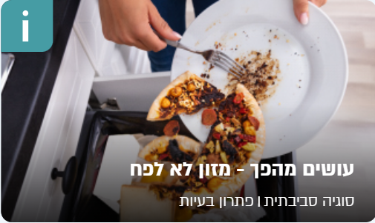
משימה מתוקשבת
Notes:
באתר במבט מקוון, יחידת התוכן שינוי אקלים וקיימות, משימה: עושים מהפך-מזון לא לפח.
המשימה עוסקת בנושא הבוער אובדן מזון בשלבי הייצור והצריכה, במחיר הסביבתי ובדרכי מניעה (שימוש מושכל).

Slide 35
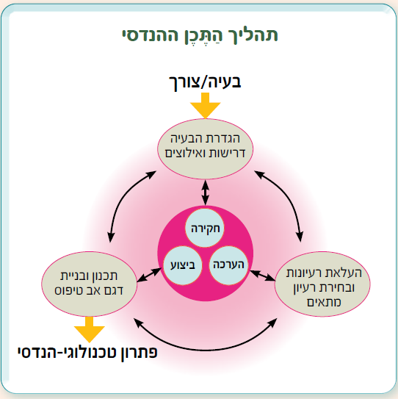
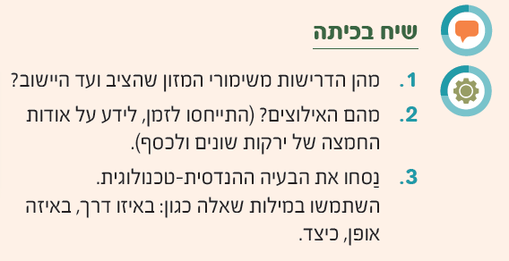
עמוד 129
Notes:
משימת האתגר היא מסוג משימת STEM.
משימה זו מזמנת תהליך של פתרון בעיה טכנולוגית-הנדסית תוך אינטגרציה של ידע וחקר מדעי ומתמטיקה. על גישת של חינוך ל-STEM קראו במבוא הכללי של תוכנית הלימודים. נקודת המוצא של
הבעיה היא טכנולוגית הנדסית.
יש להציג לתלמידים את נווט התיכון ואת אופן השימוש בו. ראו מידע על הנווט בסוף ספר הלימוד. בשלב זה אנו נמצאים במשימה של הגדרת הדרישות, האילוצים וניסוח הבעיה.
תשובות: 1. שימוש בחומרים משמרים טבעיים, עמידות להתפתחות חיידקים ועובש. 2. בהתאם לאילוצים שעולים בכיתה. 3. כיצד אפשר להחמיץ ירק עמיד לעובש וחיידקים מזיקים ולשמור על תכונות הטעם והמרקם הרצויים? התשובות לשאלות אלה ייעשה בתיווך של המורה.

Slide 36
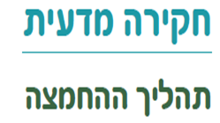
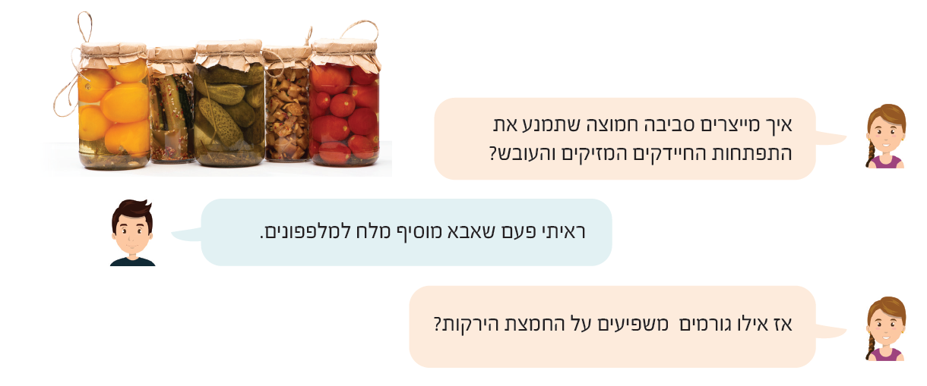
עמוד 130
Notes:
הדגש במשימה היא תרומת המחקר המדעי לפתרון בעיות הנדסיות – טכנולוגיות באמצעות תכן הנדסי. התלמידים נדרשים להשתמש רק בחלק משלבי התכן ההנדסי.
בשלב זה אנו נמצאים בשלב החקירה שמטרתה לאסוף מידע הדרוש לפתרון הבעיה. כאן אוספים מידע באמצעות ביצוע של חקירה מדעית. החקירה מתבצעת בכל תהליך התכן הנדסי והיא יכולה להיות בתחומים שונים בהתאם לסוג המידע הנדרש.

Slide 37
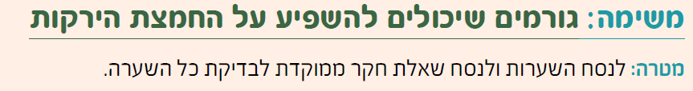
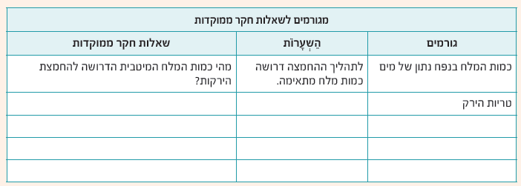
Notes:
המשימה מזמנת הוראה מפורשת של תהליך חקר מדעי כפי שנדרש במסמך האוריינות: "לתכנן מערך מחקר ולבצעו: שאלת חקר, השערות, גורמים משפיעים, גורמים קבועים, בקרה וחזרות".
הגורמים יכולים להיות: כמות המלח, סוג המלח, מקום האחסון, טריות הירק, ניקיון הירק, טמפרטורה, תנאי הארה. מכל גורם מנסחים השערה ולכל השערה מנסחים שאלת חקר ממוקדת. כל שאלות החקר הממוקדות נגזרות משאלת החקר הכללית?

Slide 38
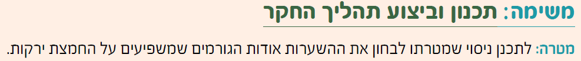
השיבו על סעיפים 5-1 בהנחיות שבעמוד 131.
השיבו על סעיפים 5-1 והרפלקציה בתבנית מה הלאה? בעמוד 131.
Notes:
בתהליך החקר כמו גם בתהליך התכן ההנדסי חשוב לתרגל באמצעות שיח ערכי את המיומנות:
"התנהלות ביושרה ובשקיפות בעריכת תצפיות ניסויים ובדיווח על תוצאותיהם" (מתוך מסמך האוריינות).
בחלק זה, הכיתה הופכת למעבדת מחקר. שאלת החקר המרכזית היא: אילו גורמים משפיעים על תהליך ההחמצה של הירק שנבחר? נוסחו מספר השַַעֲֲרוּת אפשריות לתשובה לשאלה. לכל השערה נוסחה שאלת חקר ממוקדת לבדיקתה.
יש לארגן את הלומדים בקבוצות הטרוגניות. כל קבוצה תבדוק את ההשפעה של גורם אחד על החמצת הירק שנבחר להחמצה. על התלמידים לתכנן ולבצע תהליך חקר שלם שכולל הגדרת הגורם המשפיע והמושפע, דרכים למדידת השינוי
בגורם המושפע (למשל, שימוש בנייר לקמוס לבדיקת חומציות), איסוף נתונים וארגונם, חזרות ומסקנות. בסוף התהליך, על כל קבוצה לדווח את מסקנותיה ועורכים סינתזה של כל המסקנות. מסקנות אלה ישמשו את פיתוח המתכון.
גם כאן, חשוב לשוחח על החשיבות של הכנת מתכון המבוסס על מדידות מדויקות ולא על תחושות ("להבחין בין דעות, רגשות ואמונות לבין מה שנתפס באמצעות החושים ומדידות באמצעות מכשירים").
מטרת הרפלקציה היא להביא את התלמידים למודעות אודות יחסי הגומלין בין מדע והנדסה בתהליך פתרון הבעיות. במקרה זה, הודות לחקר המדעי התקבל מידע אודות הגורמים המשפיעים על תהליך ההחמצה. בתהליך החקר וגם בתהליך
התכן ההנדסי נעשה שימוש במתמטיקה (מדידות, חישוב ממוצעים, ייצוג מידע בגרפים). חשוב להדגיש שתהליך התכן ההנדסי הוא אינטגרטיבי ונלקחים בחשבון גם שיקולים סביבתיים, כלכליים וחברתיים.

Slide 39
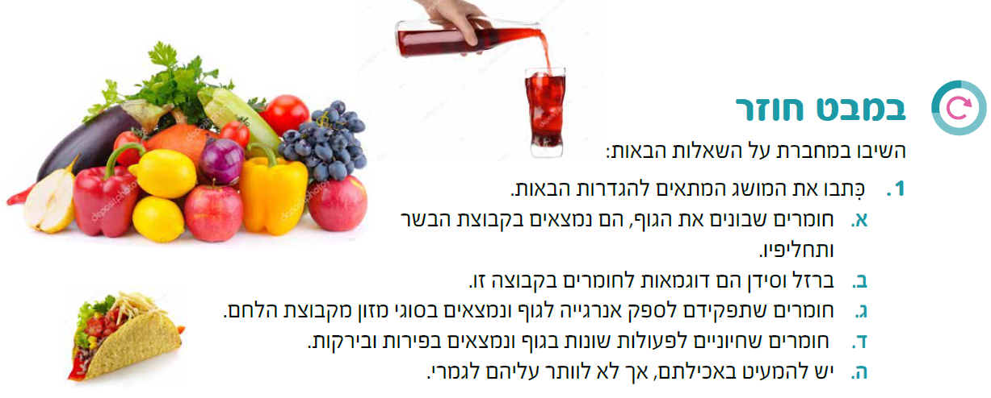
המשיכו לענות על השאלות שבתבנית במבט חוזר בעמוד זה.
Notes:
השאלות/המשימות שמופיעות בתבנית זו מיועדות לבדיקת ביצועי הבנה ולפיכך יש להן פוטנציאל להערכה מעצבת.
בניגוד להערכה מסכמת שהיא הערכה לצורך סיכום שלב הלמידה. הערכה מעצבת היא הערכה שבמסגרתה קיים משוב
מתמיד ומתחולל תהליך למידה מתמשך.
תשובה לשאלה 1: א. חלבונים, ב. מינרלים, ג. פחמימות, ד. ויטמינים, ה. ממתקים.
תשובה לשאלה 2: ארוחת בוקר: ארוחה ב (סיבים, חלבונים ופחות שומן). ארוחת עשר, ארוחה ב (שומן מן הצומח, מינרלים וויטמינים, מים. ארוחת צוהריים, ארוחה א (מזון לא מטוגן, ויטמינים ומינרלים). ארוחת ארבע, ארוחה א
(ויטמינים ומינרלים). ארוחת ערב, ארוחה א (חלבונים, ויטמינים ומינרלים, שמן מן הצומח, סיבים).
4. התלמידים מתבקשים לעיין במידע המופיע בתווית המוצר ולנמק מדוע חשוב לספק לצרכנים את מידע אודות רכיבי המזון, תאריך התפוגה, החומרים המשמרים ועוד. חשוב לדון עם התלמידים בהיבטים האלה: מהו מכלול הגורמים
המשפיע עלינו בבחירת מזון מעובד? מהם מרכיבי שיקול הדעת שעלינו להפעיל בבחירת מוצרי מזון בריאים?
תשובה לשאלה 5: א. פירות וירקות. ב. המזון הגיע אלינו בשרשרת ייצור המזון. בשרשרת זו נעשה שימוש במשאבי טבע. ההשפעות הן: הידלדלות משאבי טבע, השפעה על הסביבה והנוף והתחממות כדור הארץ. כמו כן, יש מחיר כלכלי (אובדן מזון הוא אובדן כסף), היבט מוסרי - זריקת מזון בחברה שיש בה אנשים מיעוטי יכולת. ג. אימוץ כללי התנהגות של אחסון נכון של מזון, טיפול נכון במזון וצריכה נבונה של מזון.

Slide 40
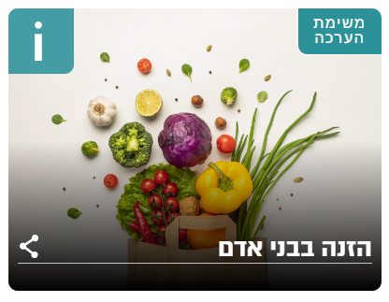
Notes:
המשימה בודקת את השליטה בציוני הדרך הבאים:
- חשיבות המזון לגוף
- קבוצות המזון ורכיביהן
- בריאות, מזון ותזונה – היבטים טכנולוגיים
- אמצעים והתנהגויות לתזונה נבונה המקדמת בריאות

Slide 41


Slide 42
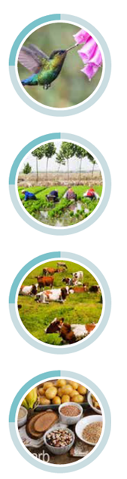
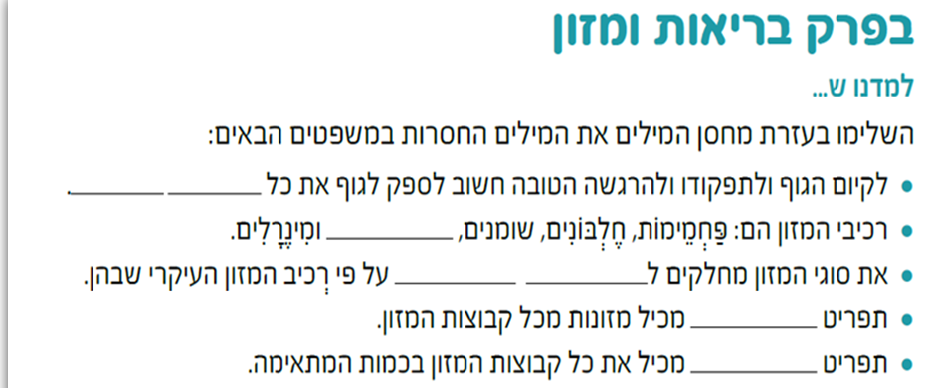
Notes:
לסיכום הפרק אפשר לבקש מהתלמידים להביא דוגמאות למשימות שבעזרתן אפשר לאמת את היגדי הסיכום.
אפשר לבקש מהתלמידים לחבר שאלות להיגדי הסיכום.
תשובות לפי רצף המשפטים: רכיבי המזון, ויטמינים, קבוצות מזון, מגוון, מאוזן, בריאות, מעובד, משאבי טבע, שרשרת ייצור, אובדן, אחסון

Slide 43


Notes:
לסיכום הפרק אפשר לבקש מהתלמידים להביא דוגמאות למשימות שבעזרתן אפשר לאמת את המיומנויות שהפעלנו.
לדוגמה: באיזו משימה קיבלנו החלטות בבחירת תפריט בריא?
תשובה: תפריט מקדם בריאות, עמודים 117-116.

Slide 44

Notes:
לסיכום הפרק אפשר לבקש מהתלמידים להביא דוגמאות למשימות שבעזרתן אפשר לאמת את המיומנויות שהפעלנו.
לדוגמה: באיזו משימה קיבלנו החלטות בבחירת תפריט בריא?
תשובה: תפריט מקדם בריאות, עמודים 117-116.

Slide 45


Slide 46

עוברים לשער הבא

